Slide 1
전략 수요 예측 모델 개발
충북대학교 산업인공지능학과
2025254010 송공호

Slide 2
프로젝트 목표
프로젝트명: 다양한 딥러닝 모델을 활용한 전력 수요 예측 모델 개발
목표:
프랑스 가정의 4년간 1분 단위 전기 사용량 데이터(household_power_consumption.txt)를 활용
Global_active_power 값을 기반으로 일별 전력 사용량의 시계열 예측 모델을 구축
LSTM, GRU, Bi-LSTM, CNN-LSTM 등 다양한 딥러닝 모델을 비교 분석
예측 정확도(MAE, RMSE)를 기준으로 성능을 정량적으로 평가하고, 최적 모델을 도출
모델 학습 결과를 시각화하고, 각 모델의 구조 및 성능 차이를 설명

Slide 3
개발환경
항목 | 내용
언어/프레임워크 | Python 3.9 이상, PyTorch 2.x, pandas, numpy, scikit-learn, matplotlib
하드웨어 | NVIDIA GPU (CUDA 지원), CPU 환경에서도 학습 가능
운영체제 | Windows 10 / 11 (Anaconda 환경 또는 Jupyter Notebook 환경 활용)
라이브러리 | torch, torchvision, pandas, numpy, scikit-learn, matplotlib
데이터셋 출처 | UCI Machine Learning Repository

Slide 4
핵심 코드 (1) 데이터 전처리(load_data 함수)
df = pd.read_csv(file_path, sep=';', parse_dates={'Datetime': ['Date', 'Time']}, dayfirst=True, na_values='?')
df['Global_active_power'] = pd.to_numeric(df['Global_active_power'], errors='coerce')
df.dropna(inplace=True)
df.set_index('Datetime', inplace=True)
daily = df['Global_active_power'].resample('D').mean().ffill()
설명:
원본 데이터는 Date + Time을 Datetime으로 합쳐 인덱스로 설정
Global_active_power 값을 숫자형으로 변환, 결측치는 제거 또는 보간
1분 단위 데이터를 1일 단위 평균값으로 변환 (resample('D').mean())

Slide 5
핵심 코드 (2) 시계열 학습용 시퀀스 생성 (create_sequences 함수)
scaled = MinMaxScaler().fit_transform(series.values.reshape(-1, 1))
for i in range(seq_len, len(scaled)):
X.append(scaled[i-seq_len:i])
y.append(scaled[i])
설명:
MinMaxScaler로 0~1 사이로 정규화
예: seq_len=30이면, 30일 간 데이터로 다음날 전력 수요 예측
학습용 X, 예측 대상 y를 구성

Slide 6
핵심 코드 (3) 모델 정의 (LSTM/GRU/BiLSTM/CNN-LSTM)
예시 : LSTM
class LSTMModel(nn.Module):
def __init__(self): ...
def forward(self, x): ...
설명:
nn.LSTM 또는 nn.GRU, nn.Conv1d 등을 조합해 다양한 모델 정의
입력 시퀀스에서 마지막 시점의 출력을 받아 Linear → 1차원 출력

Slide 7
핵심 코드 (4) 모델 학습 및 평가(train_and_evaluate 함수)
for epoch in range(epochs):
output = model(batch_x)
loss = criterion(output, batch_y)
loss.backward(); optimizer.step()
설명:
손실 함수: MSELoss
최적화: Adam
예측값과 실제값을 inverse_transform으로 복원 후 MAE, RMSE 계산

Slide 8
핵심 코드 (5) 결과 시각화 및 비교 (main 함수 내)
plt.plot(actual, label='실제값')
plt.plot(predicted, label='예측값')
설명:
모델별 학습 시간, MAE, RMSE 비교 출력
성능이 가장 우수한 모델에 ✅ 표시

Slide 9
출력 예시
📊 모델별 성능 요약:
LSTM → MAE: 0.190, RMSE: 0.252, Time: 1.00s
GRU → MAE: 0.180, RMSE: 0.244, Time: 3.21s
BiLSTM → MAE: 0.178, RMSE: 0.242, Time: 1.64s ✅
CNN-LSTM → MAE: 0.187, RMSE: 0.248, Time: 0.99s

Slide 10
요약
구간 | 기능 요약
데이터 전처리 | 일별 평균 전력소비량 계산
시퀀스 생성 | 정규화된 입력 시퀀스 및 라벨 구성
모델 정의 | LSTM, GRU, BiLSTM, CNN-LSTM 구조 정의
학습 및 예측 | 배치 학습 및 예측, 역변환, 성능평가
시각화 및 성능 비교 | 실제값 vs 예측값 그래프, MAE/RMSE 출력

Slide 11
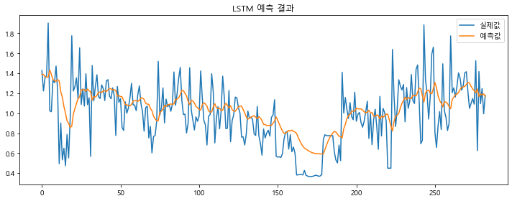
LSTM 예측결과 결과값

Slide 12
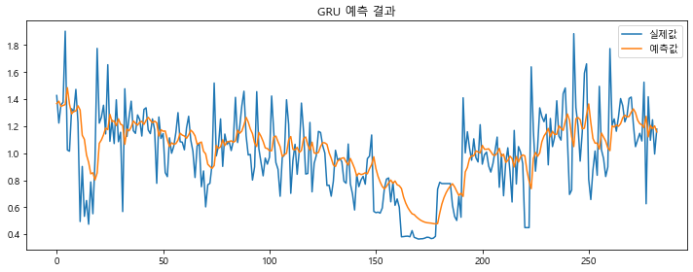
GRU 예측결과 결과값

Slide 13
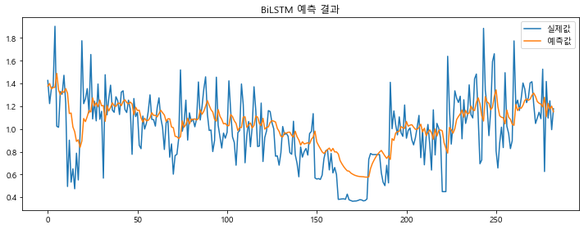
BiLSTM 예측결과 결과값

Slide 14
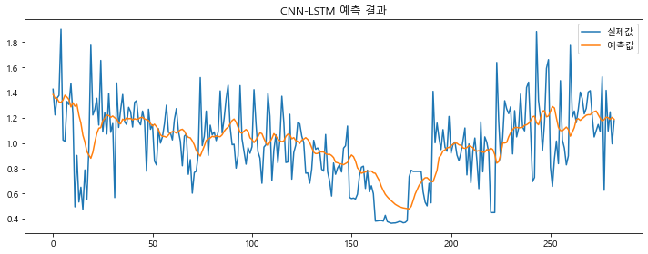
CNN-LSTM 예측결과 결과값

Slide 15
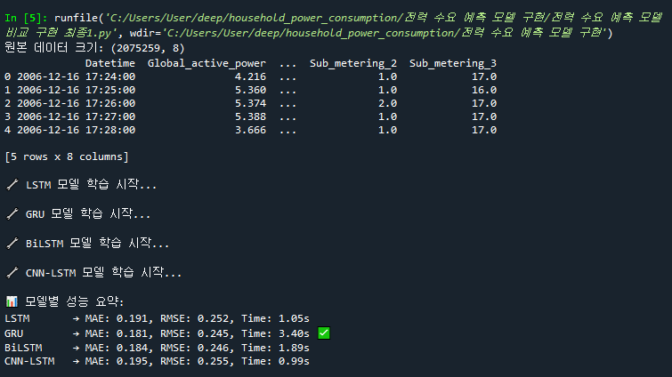
콘솔화면 캡쳐

Slide 16
최종 결론
Bi-LSTM 모델이 전력 수요 예측에 가장 적합한 딥러닝 모델로 판단됨
양방향 순환 신경망 구조로 인해 과거와 미래의 흐름을 동시에 반영하여 예측 정확도 향상

